Slide 1

연구실 주간 보고
2021년 07월 02일
서지원

Slide 2
# 목차
INDEX
LAST WEEK PLAN
1
지난 주 계획
PROGRESS
& RESULT
2
진행 사항
&결과
PLOBLEMS
3
애로사항
NEXT WEEK PLAN
4
다음 주 계획
LAST WEEK PRESENTATION
5
지난 주 발표 자료

Slide 3
# 지난 주 계획
LAST WEEK
PLAN
React native

Slide 4
# 진행사항 & 결과
PROGRESS
& RESULT
React native
날씨 앱 만들기 (완료)

Slide 5
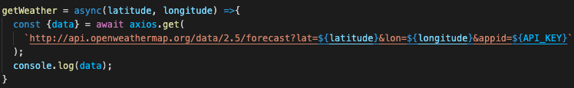
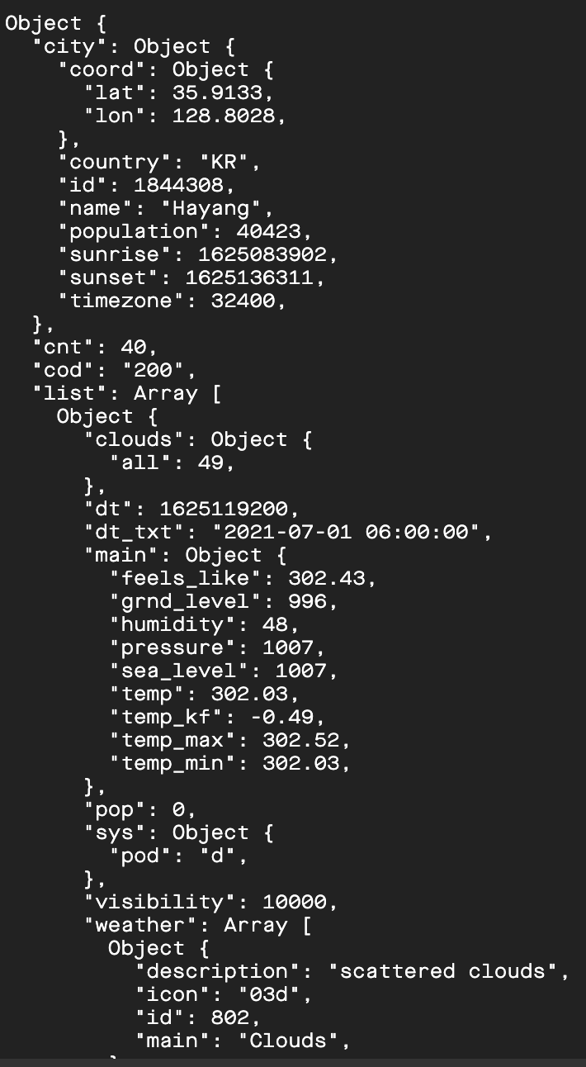
# 상세 내용
내용
날씨 API 받아오기

Slide 6
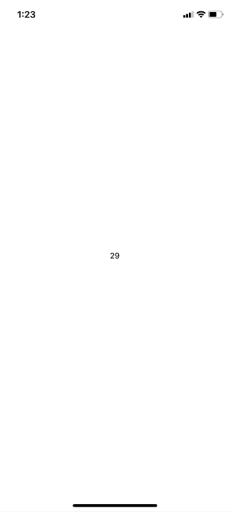
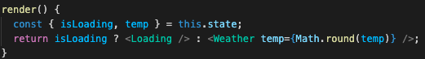
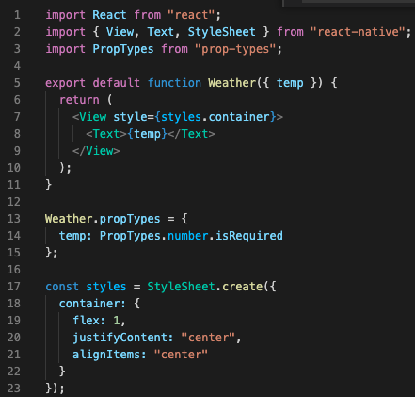
# 상세 내용
내용
날씨 온도 받아오기

Slide 7
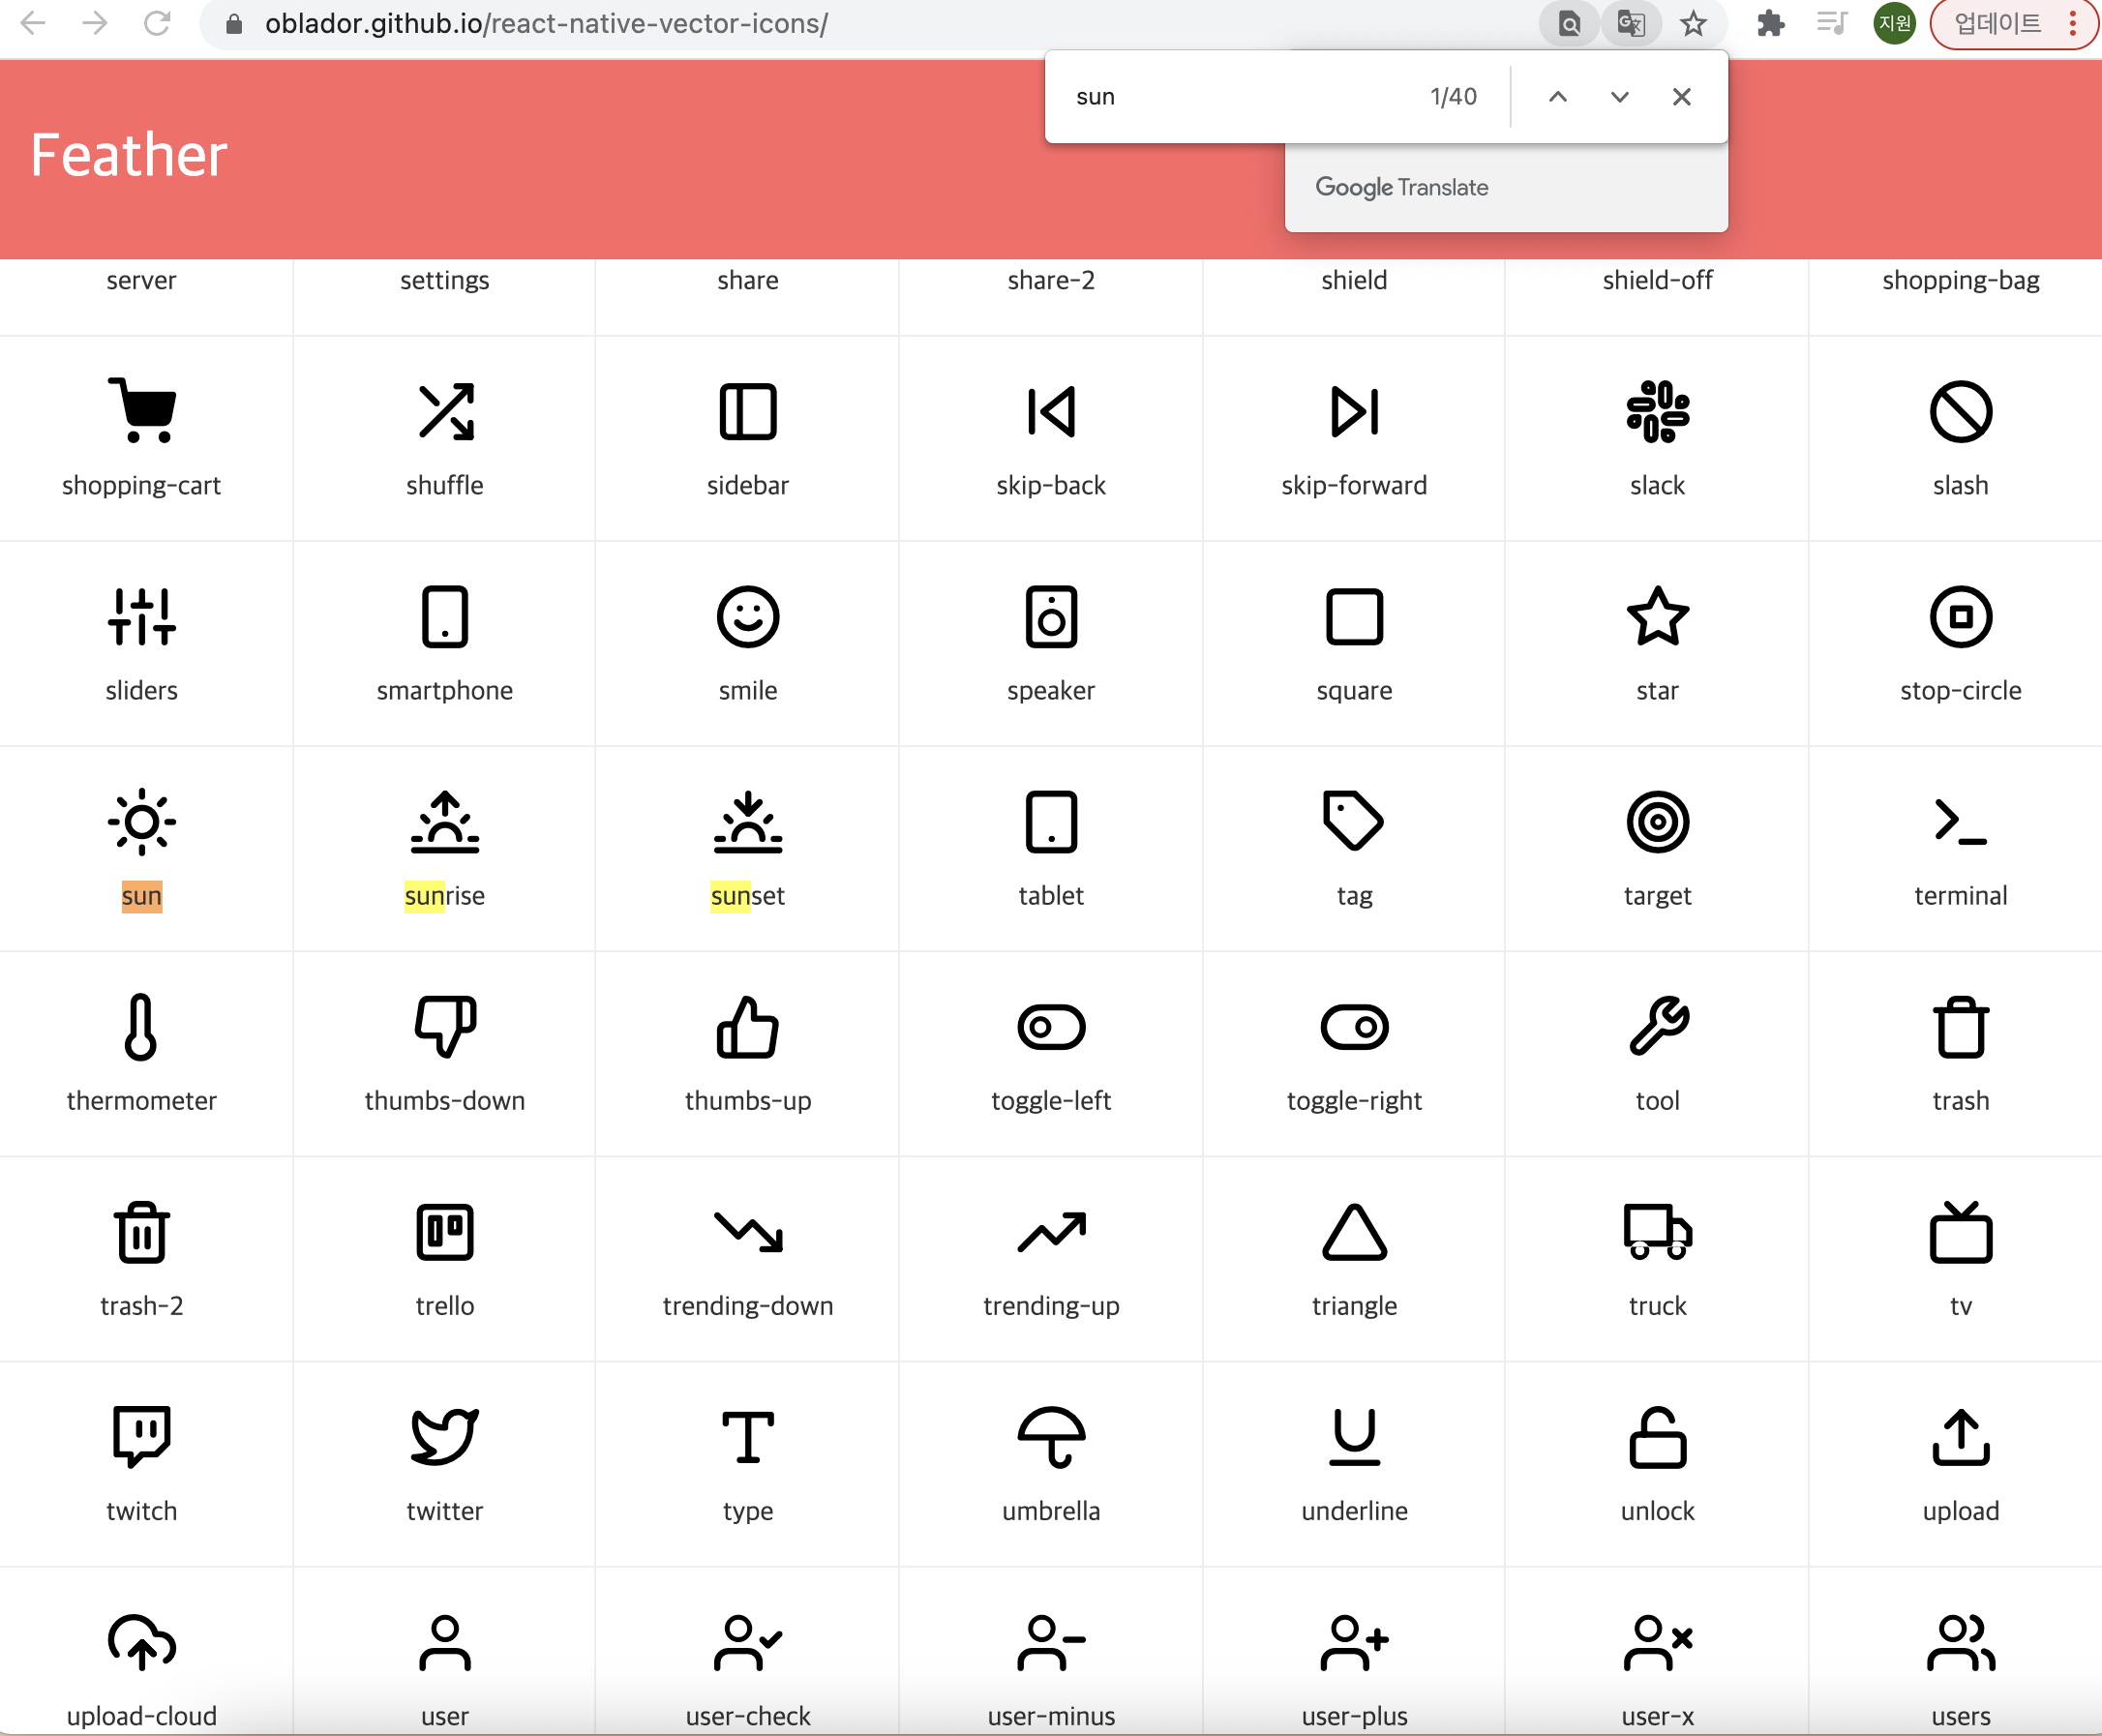
# 상세 내용
내용
$ npm install react-native-vector-icons
Icon directory

Slide 8
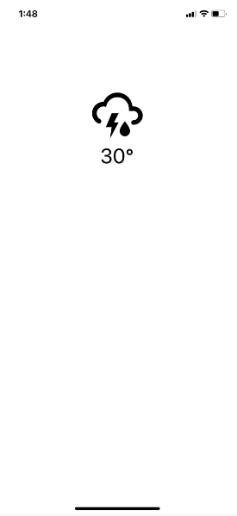
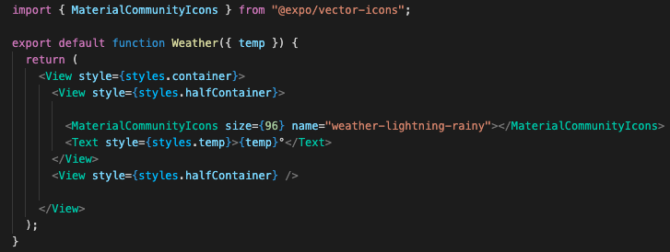
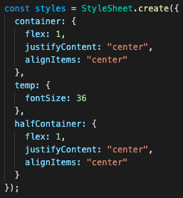
# 상세 내용
내용

Slide 9
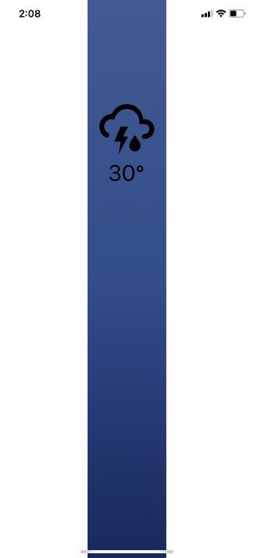
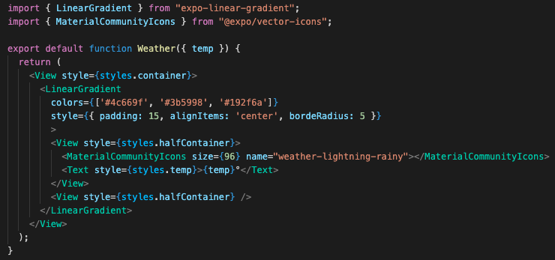
# 상세 내용
내용
expo-linear- gradient를 설치하여 배경 색상 그라데이션 적용

Slide 10
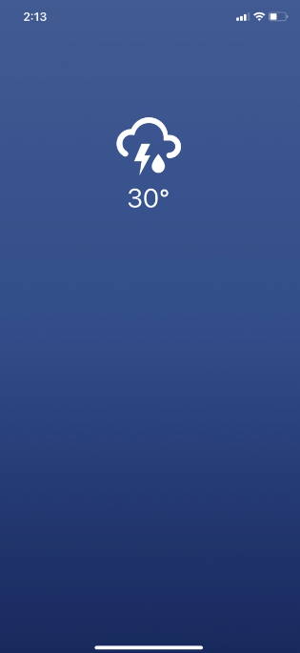
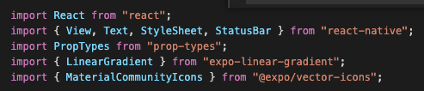
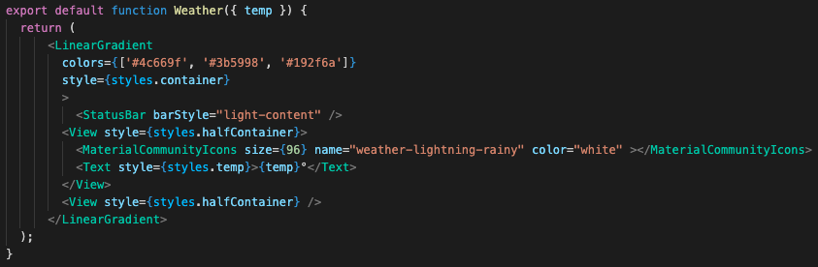
# 상세 내용
내용
상단바 색상 변경

Slide 11
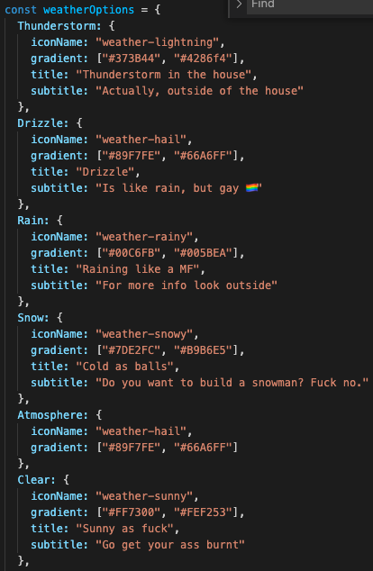
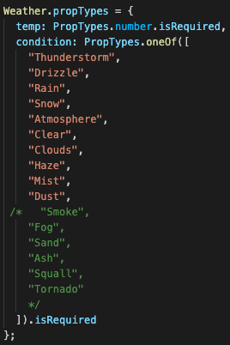
# 상세 내용
내용

Slide 12
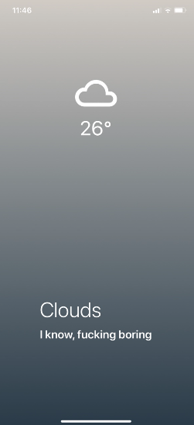
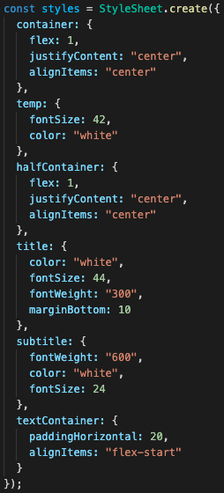
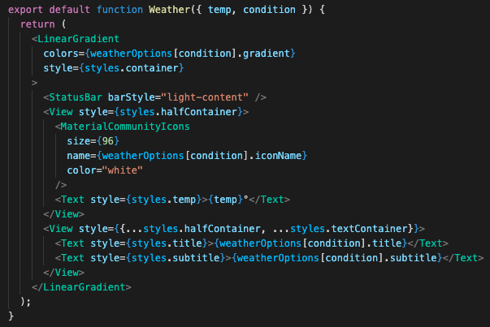
# 상세 내용
내용

Slide 13
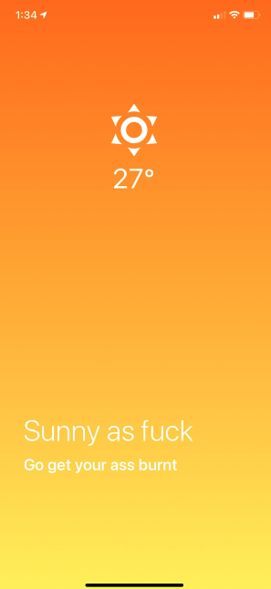
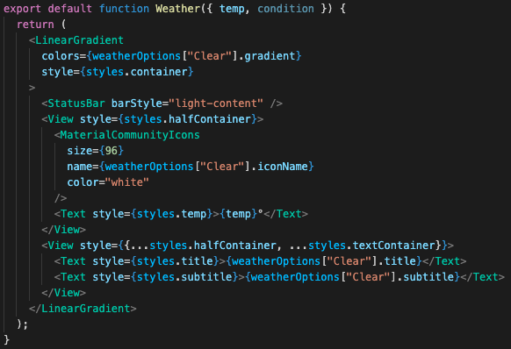
# 상세 내용
내용

Slide 14
# 다음 주 계획
NEXT WEEK
PLAN
React native navigation 학습
사용자 앱 개발 시작
초기화면
2. 로그인

Slide 15
연구실 주간 보고
2021년 06월 25일
서지원

Slide 16
# 목차
INDEX
LAST WEEK PLAN
1
지난 주 계획
PROGRESS
& RESULT
2
진행 사항
&결과
PLOBLEMS
3
애로사항
NEXT WEEK PLAN
4
다음 주 계획
LAST WEEK PRESENTATION
5
지난 주 발표 자료

Slide 17
# 지난 주 계획
LAST WEEK
PLAN
React native

Slide 18
# 진행사항 & 결과
PROGRESS
& RESULT
React native (진행중)
와이어프레임 (완료)

Slide 19
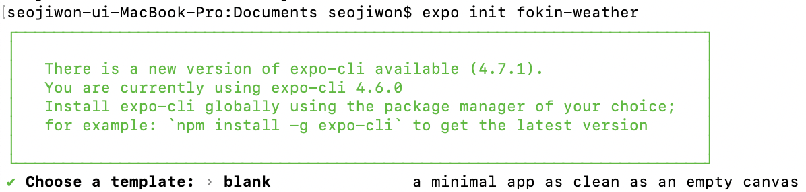
# 상세 내용
내용

Slide 20
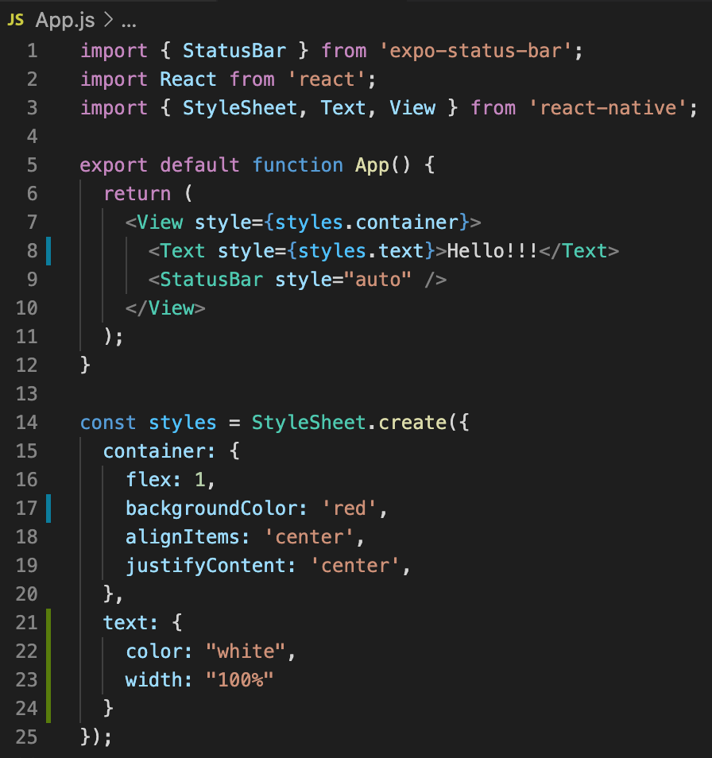
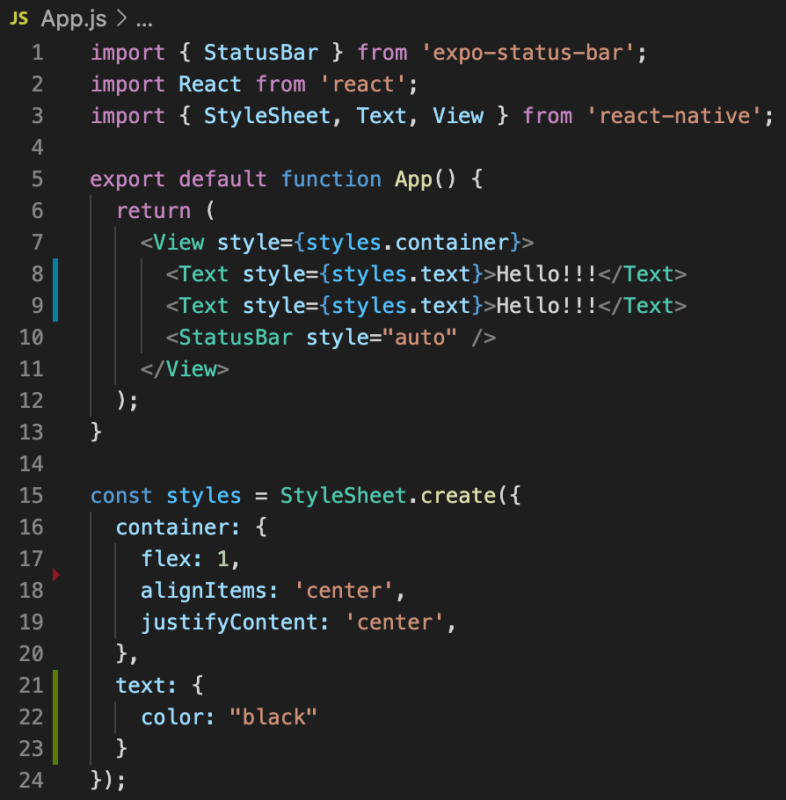
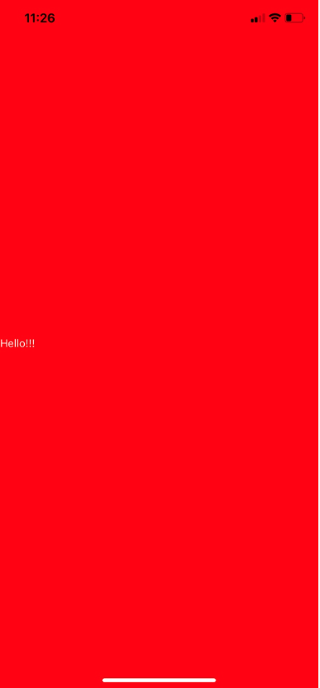
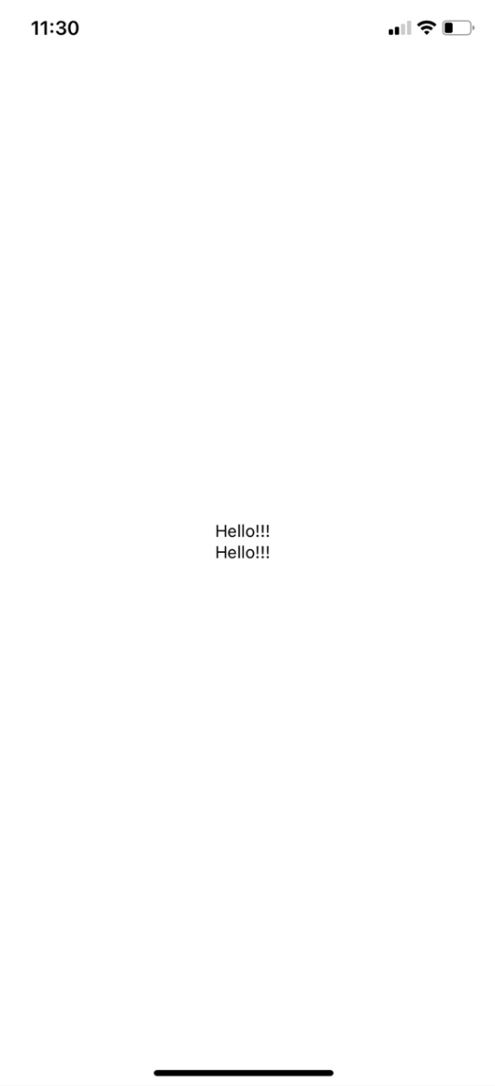
# 상세 내용
내용

Slide 21
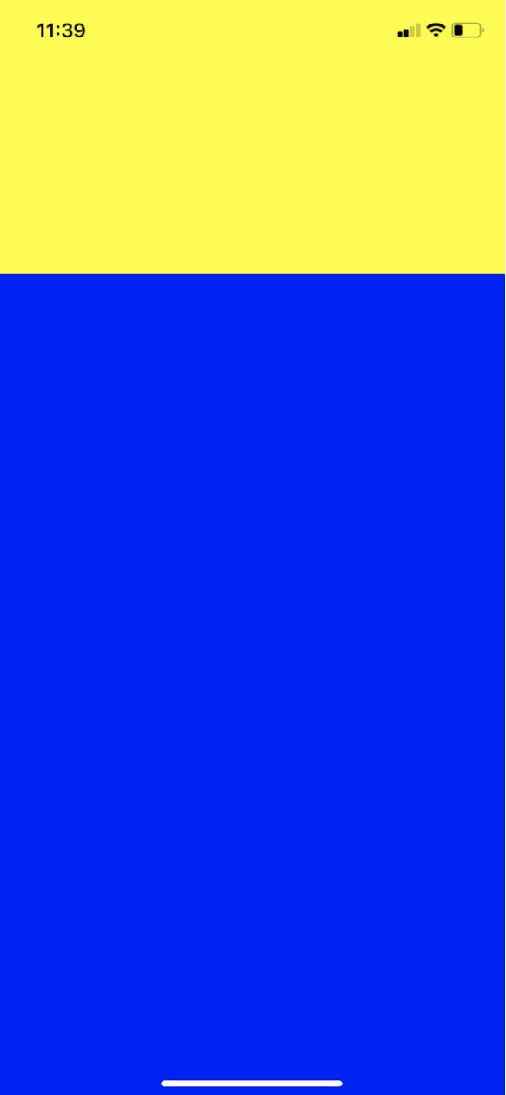
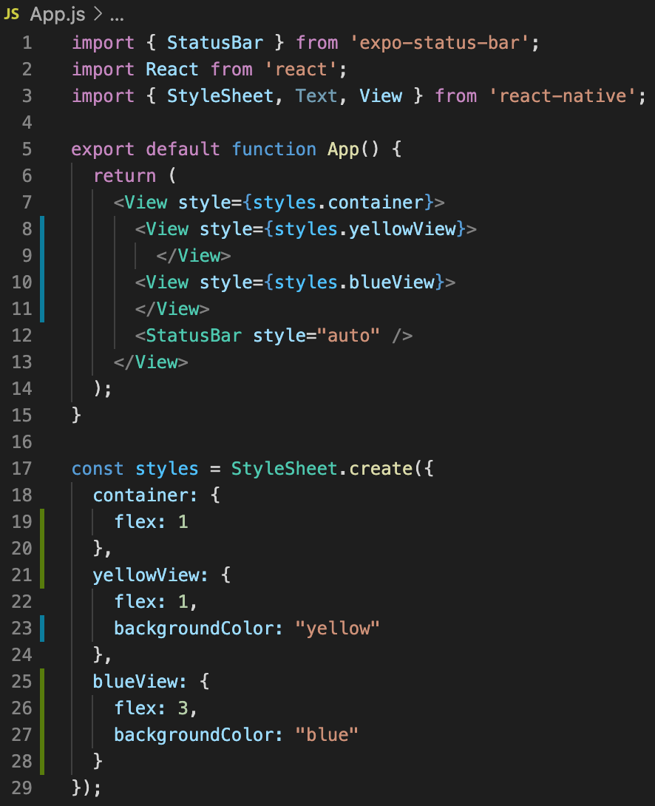
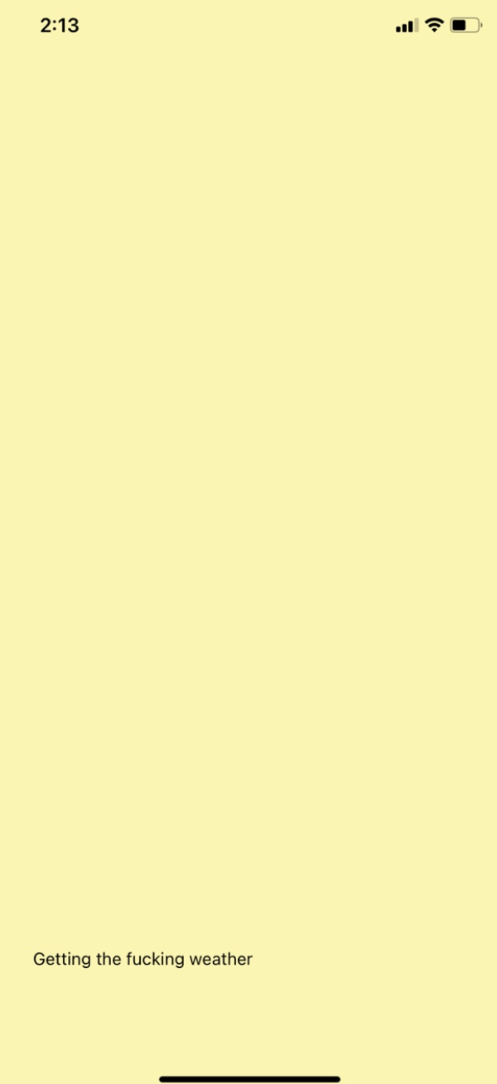
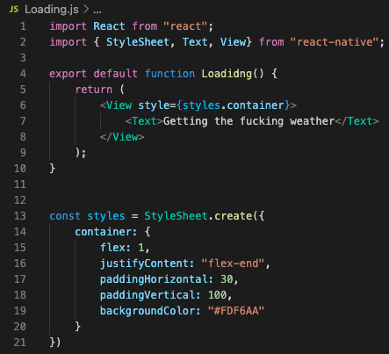
# 상세 내용
내용

Slide 22
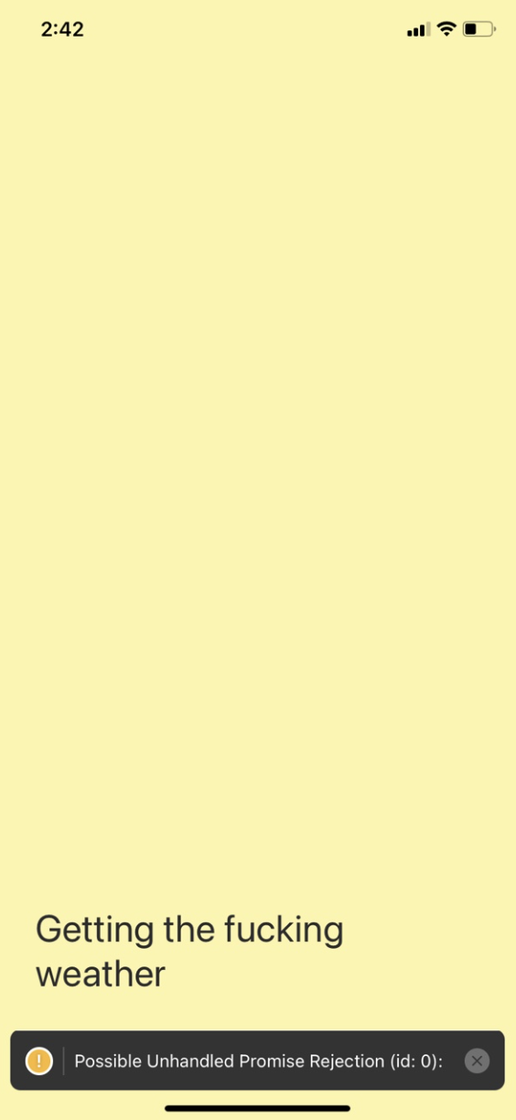
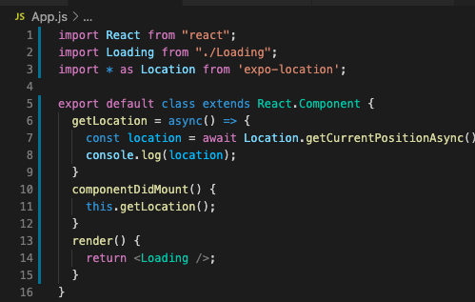
# 상세 내용
내용
지역 정보 가져오는 함수
사용자 권한 요청 문구

Slide 23
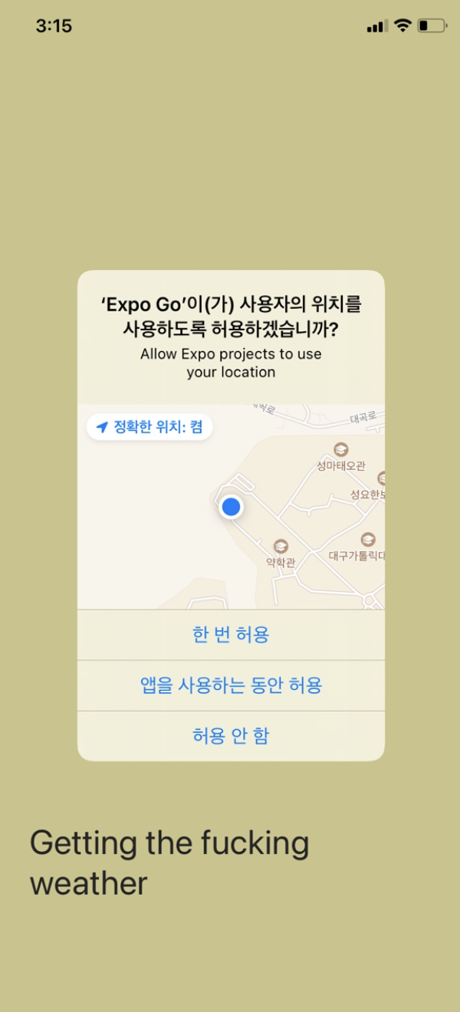
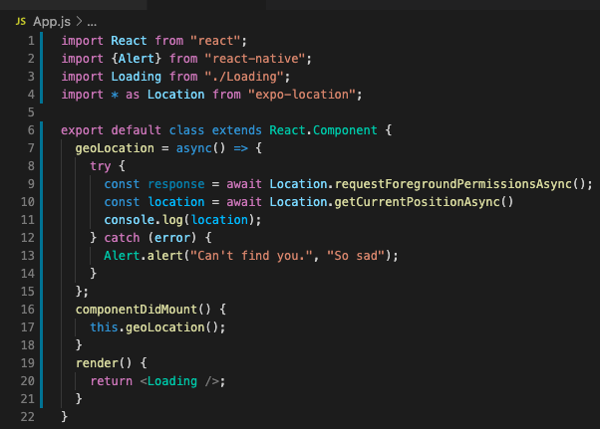
# 상세 내용
내용
사용자 권한 요청 함수

Slide 24
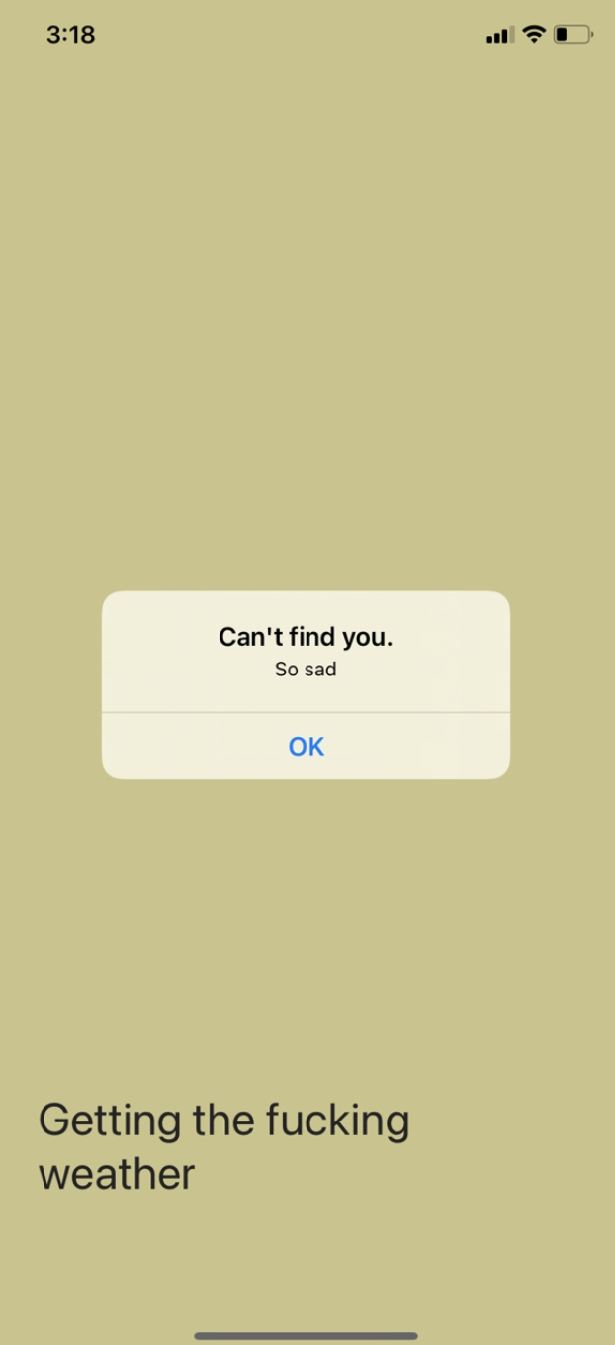
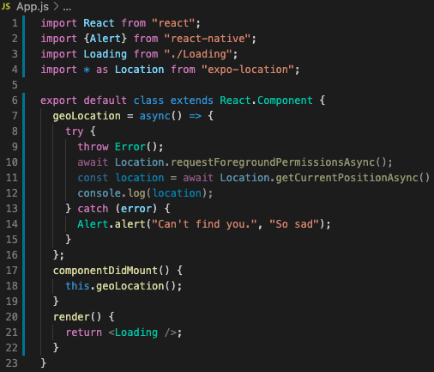
# 상세 내용
내용

Slide 25
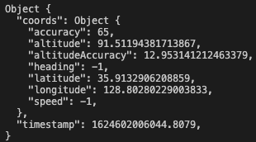
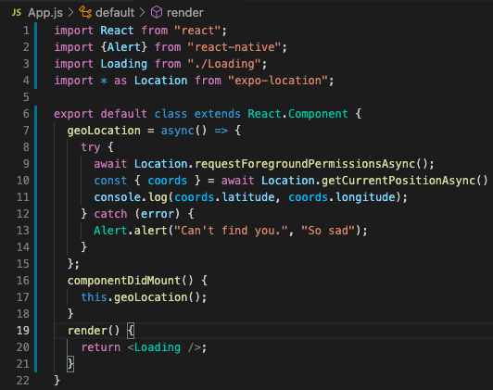
# 상세 내용
내용

Slide 26
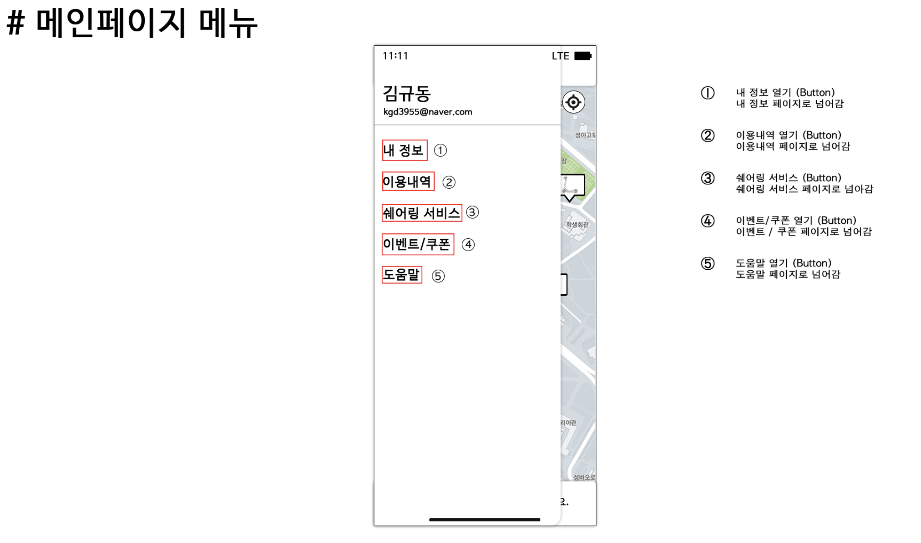
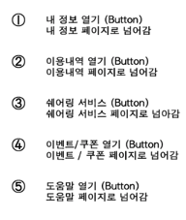
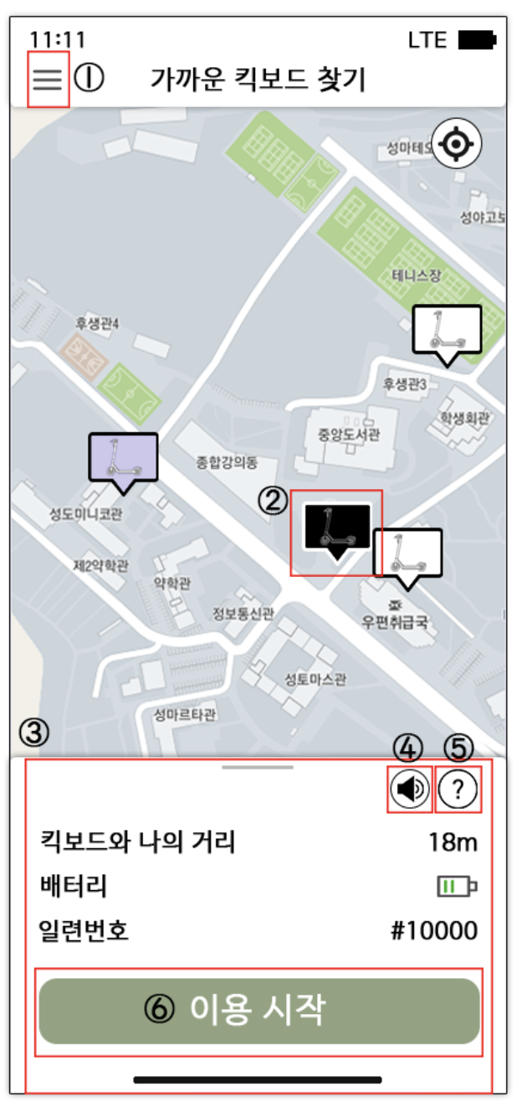
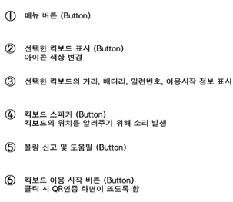
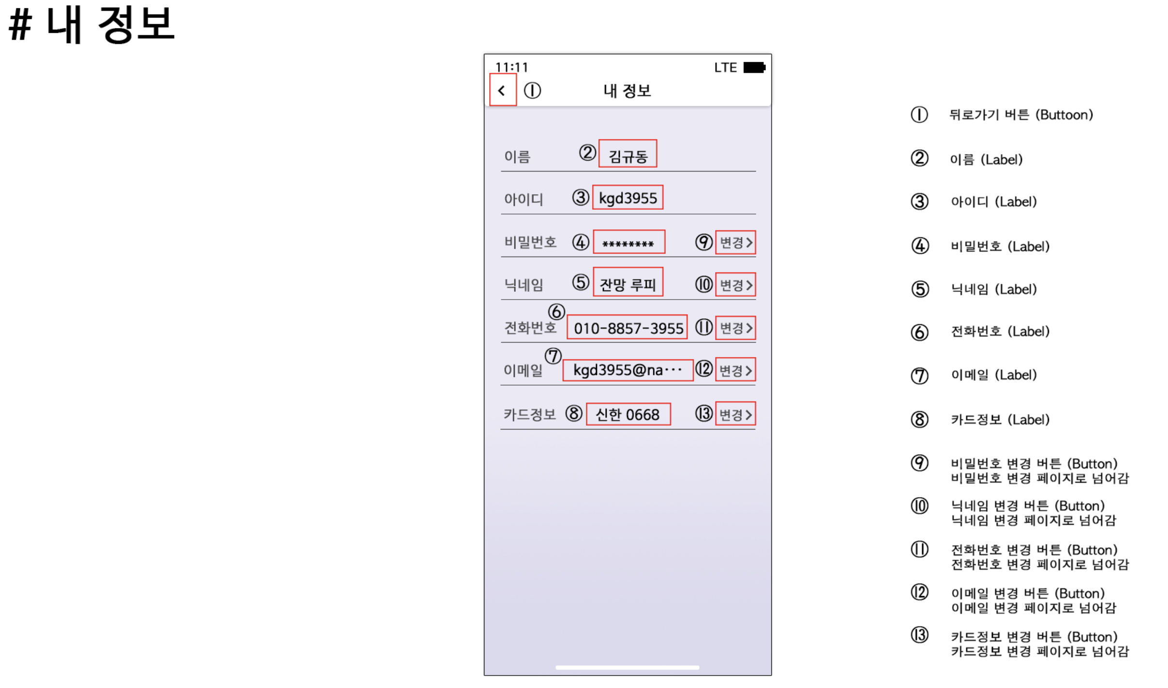
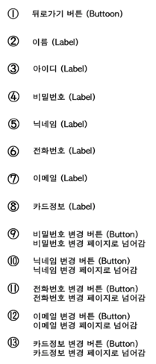
# 상세 내용
내용

Slide 27
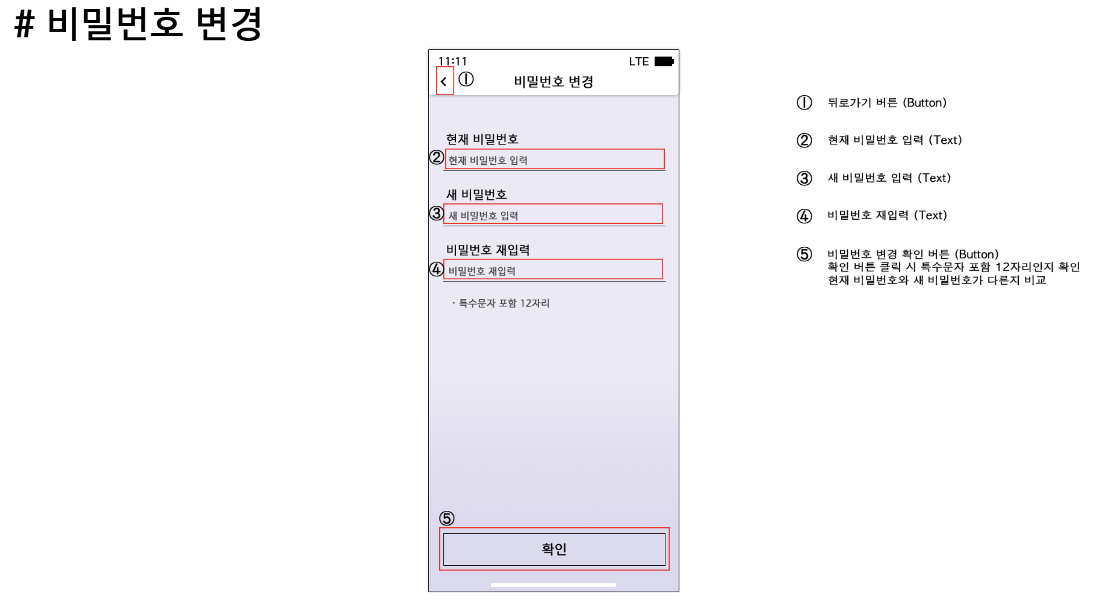
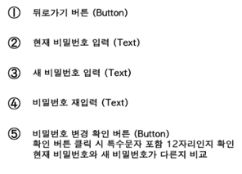
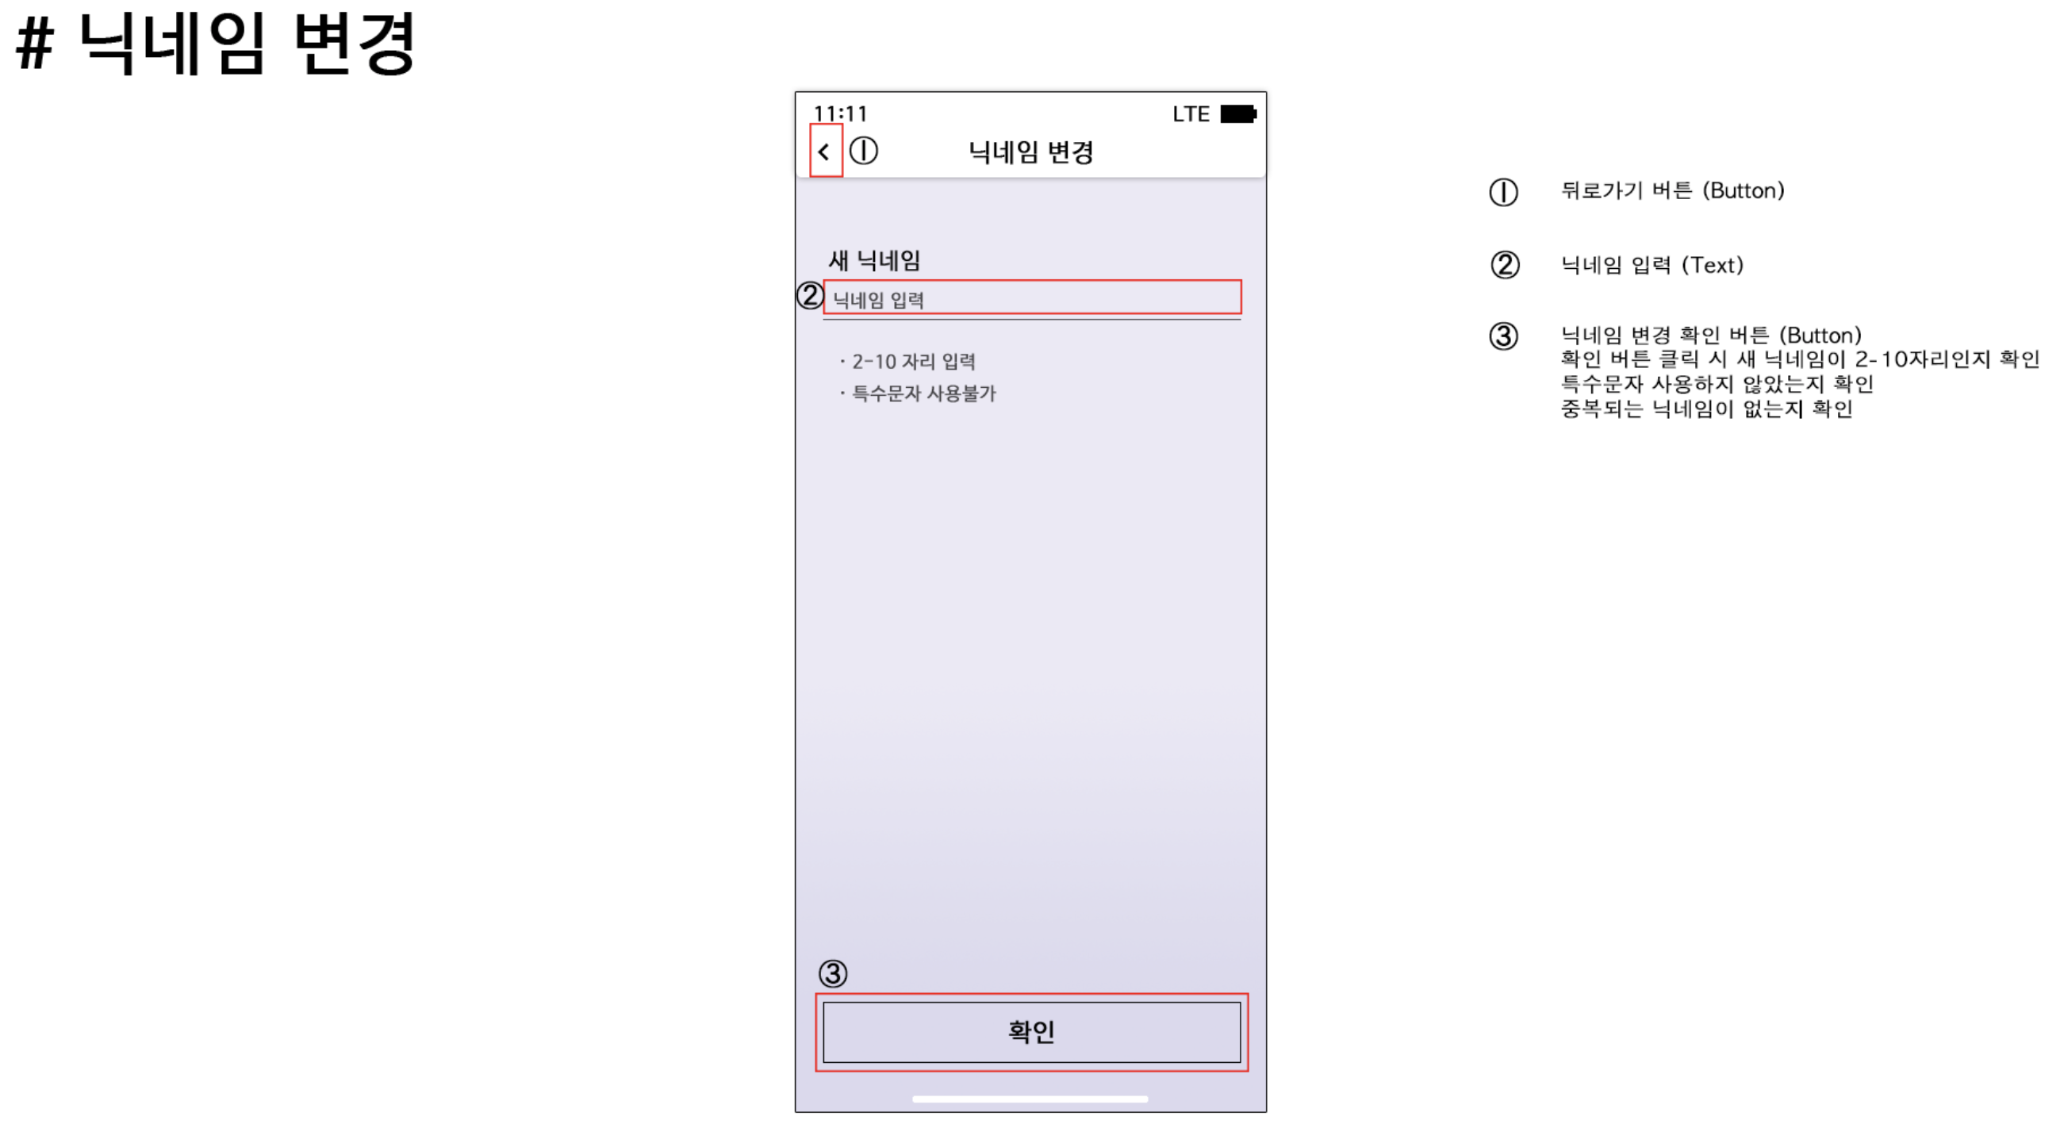
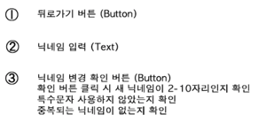
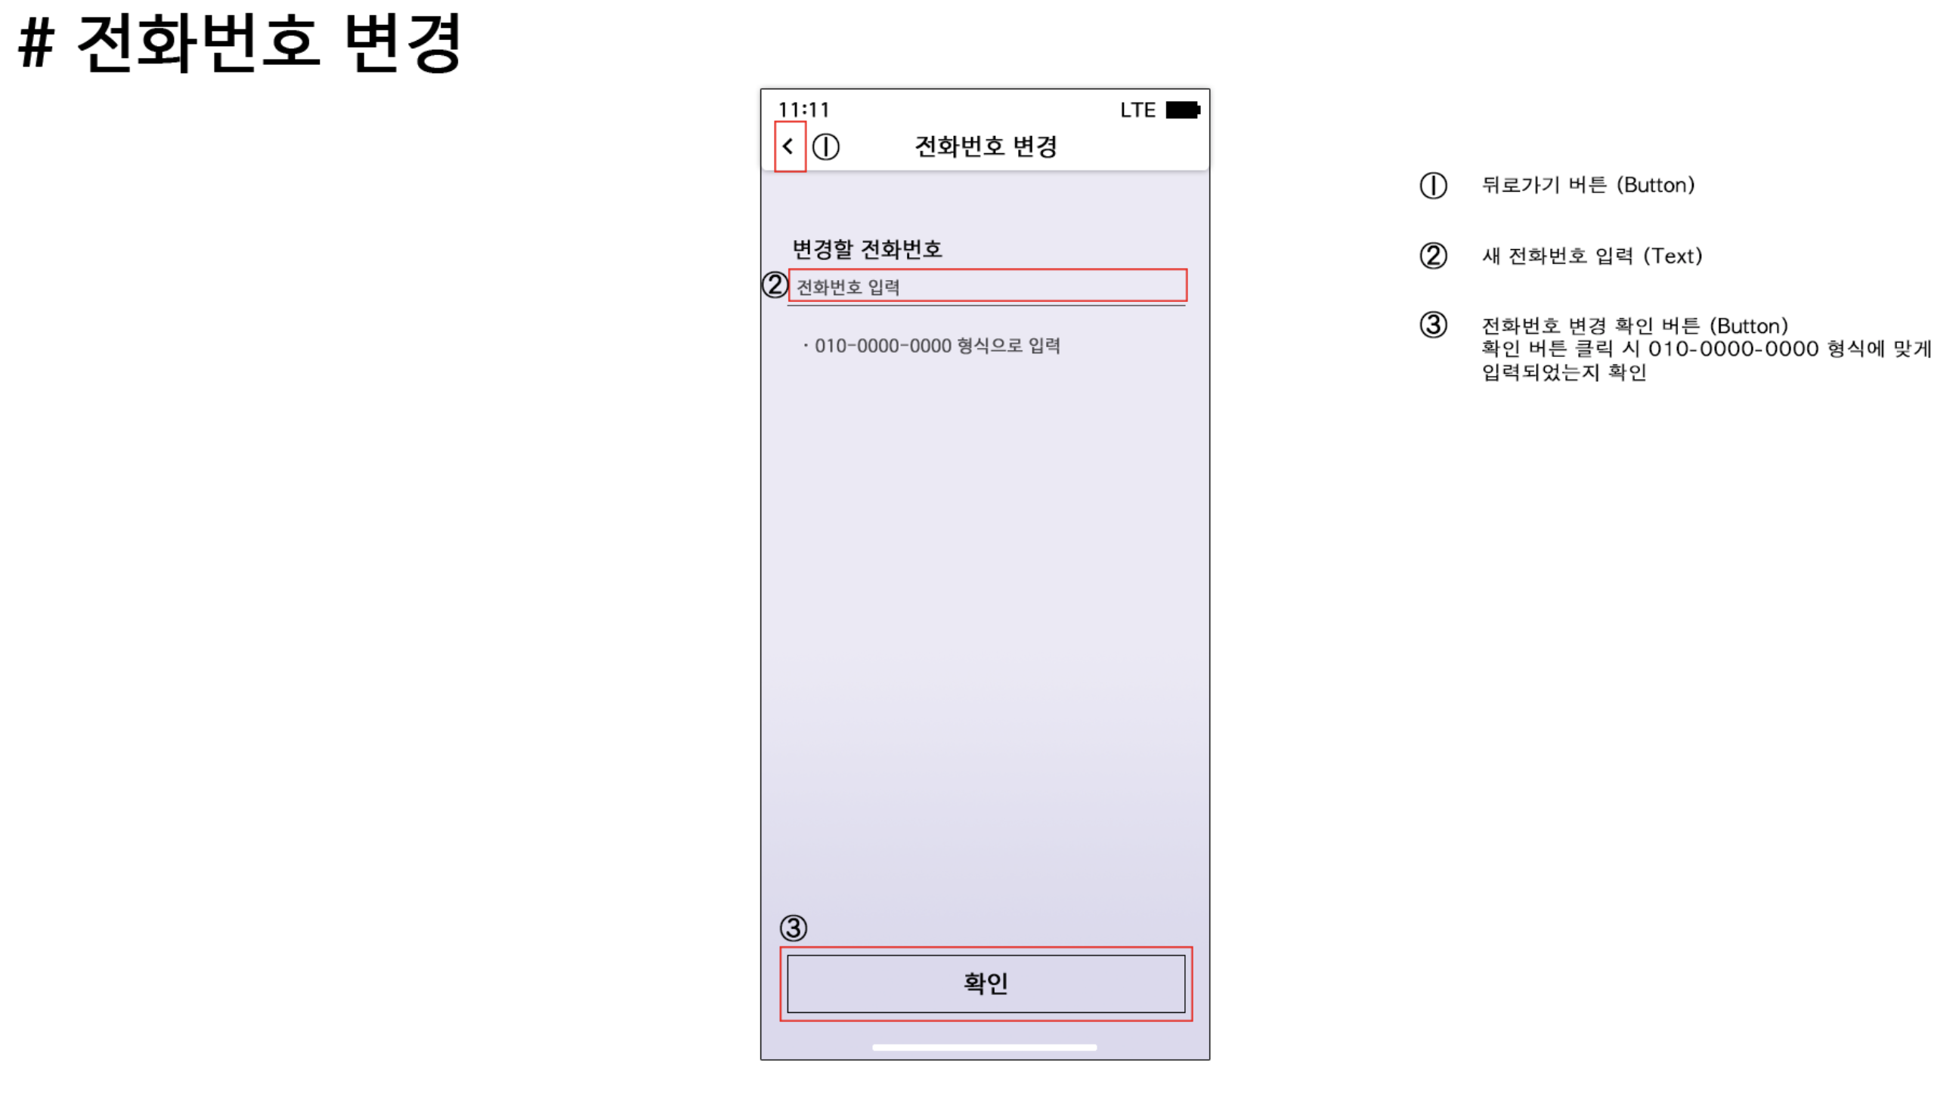
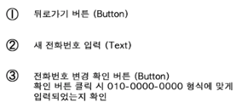
# 상세 내용
내용

Slide 28






# 상세 내용
내용

Slide 29





# 상세 내용
내용

Slide 30






# 상세 내용
내용

Slide 31






# 상세 내용
내용

Slide 32




# 상세 내용
내용

Slide 33






# 상세 내용
내용

Slide 34




# 상세 내용
내용

